Slide 1


Centro de Estudios Especializados (CEDESE) ADOLESCENCIA: DESARROLLO FISICO, COGNOSCITIVO Y PSICOSOCIAL
Facilitador: Joel Volquez M.A.

Slide 2

Adolescencia
Transición del desarrollo entre niñez y la adultez que implica importantes cambios físicos, Cognoscitivos y Psicosocial.

Slide 3
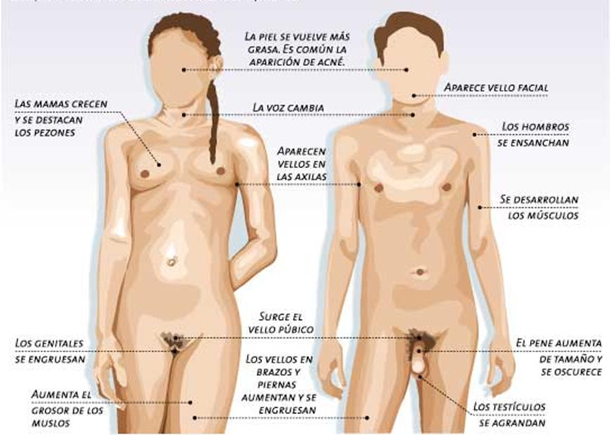
Pubertad
Procesos mediante el cual una persona alcanza la madurez sexual y la capacidad para reproducirse.
La adolescencia es una construcción social. En las sociedades preindustriales no existía dicho concepto; ella consideraba que los niños eran adultos cuando maduraban físicamente o empezaban el aprendizaje de una vocación.

Slide 4
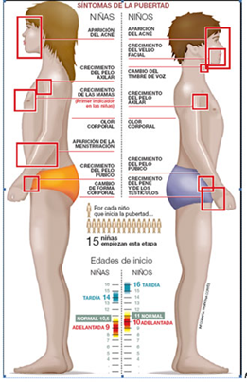
DESARROLLO FISICO
Los cambios biológicos de la pubertad, que señalan el final niñez, incluyen un rápido crecimiento de estatura y peso, cambios en las proporciones y forma corporales, y la adquisición de la madurez.

Slide 5
COMO EMPIEZA LA PUBERTAD
Cambios Hormonales
La pubertad es resultado de la mayor producción de hormonas relacionadas con el sexo y tiene lugar en dos etapas:
Adrenarquia: Implica la Maduración de las glándulas suprarrenales.
Gonadarguia: Maduración de los testículos u ovarios.

Slide 6
Secuencia usual de Cambios fisiológicos en la Adolescencia
Características Femeninas
Crecimiento de los senos
Crecimiento del vello Púbico
Crecimiento Corporal
Menarquia
Aparición del vello axilar
Mayor Actividad de las glándulas productoras de grasas y sudor

Slide 7
Secuencia usual de Cambios fisiológicos en la Adolescencia
Características Masculinas
Crecimiento de los testículos y el escroto.
Crecimiento de Vello Púbico
Crecimiento Corporal
Crecimiento del pene, la próstata y las vesículas seminales
Cambio de Voz
Primera Eyaculación de Semen
Aparición del vello facial y axilar

Slide 8
CARACTERISTICAS SEXUALES PRIMARIAS Y SECUNDARIOS.
Características Primarias: Órganos relacionados de manera directa con la reproducción, que se agrandan y maduran durante de la adolescencia.
Mujer: Ovarios, las trompas de Falopio, el útero, el clítoris y la vagina.
Hombre: Testículos, el pene, el escroto, las vesículas seminales y la próstata.
Características Secundarias: signos fisiológicos de la maduración sexual que no involucran de manera directas a los órganos sexuales.
Signos de la pubertad
Estirón del crecimiento adolescente

Slide 9
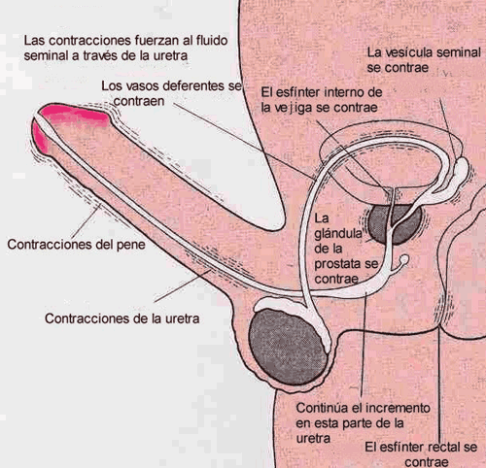
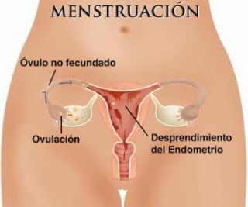
SIGNOS DE LA MADUREZ SEXUAL: PRODUCCION DE ESPERMA Y MENSTRUACION
La maduración de los órganos reproductivos genera el inicio de la menstruación en las niñas y la producción de esperma en los niños.
Espermarquia: primera eyaculación de un niño. Puede empezar a los 13 anos.
Menarquía: primera menstruación de una niña.

Slide 10
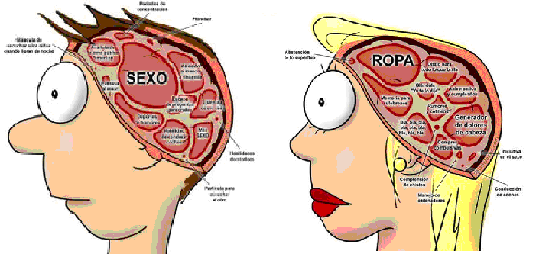
El CEREBRO ADOLESCENTE
No hace mucho tiempo, la mayoría de los científicos creían que el cerebro había madurado por completo a la llegada a la pubertad. Sin embargo, estudios actuales de imagenologia revelan que el desarrollo del cerebro del adolescente todavía está en proceso.

Slide 11
SALUD FISICA Y MENTAL
Los adolescentes se consideran saludables. Sin embargo, muchos de ellos en especial muchachas, informan frecuente dolores de cabeza, de espalda y de estomago. Nerviosismo y sentimiento de cansancio, soledad o depresión.
Actividad Física
Necesidad del sueno
Nutrición y Trastornos Alimentarios
Obesidad
Anorexia Nerviosa
Bulimia Nerviosa
Consumo de Drogas
Depresión
Muerte en adolescentes
Accidentes Automovilístico
Suicidio

Slide 12
DESARROLLO COGNOSCITIVO
La mayoría de los jóvenes sale de la adolescencia con cuerpos sanos y maduros, y con entusiasmo por la vida. Su desarrollo cognoscitivo también ha continuado. Los adolescentes no solo lucen diferente de los niños más pequeños, sino también piensan y hablan de manera distintas. Aunque ciertos sentidos su pensamiento aun es inmaduro, muchos son capaces de adentrarse en el razonamiento abstracto y elaborar juicios morales complejos, además hacer planes realista para el futuro.
Razonamiento hipotético-deductivo

Slide 13

CAMBIOS EN EL PROCESAMIENTO DE LA INFORMACION
Los cambios en la manera en que los adolescentes procesan la información reflejan la maduración de lóbulo frontales del cerebro y puedan explicar los avances cognoscitivos descritos Piaget.

Slide 14

Cambios Estructural
El conocimiento declarativo
El conocimiento Procedimental
El conocimiento Conceptual
Cambios Funcional

Slide 15
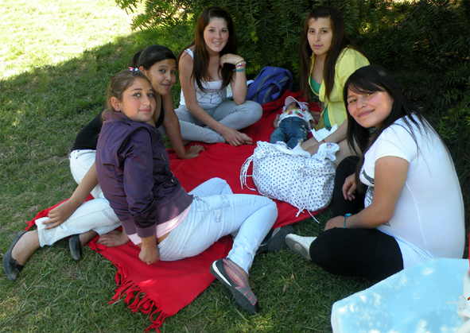
DESARROLLO PSICOSOCIAL

Slide 16

BUSQUEDAD DE LA IDENTIDAD
Durante los años de la adolescencia aparece la escena la búsqueda de la identidad, definida por Erikson como una concepción coherente del yo, compuesta por metas, valores y creencias con las que la persona establece un compromiso sólido. (El Yo)

Slide 17
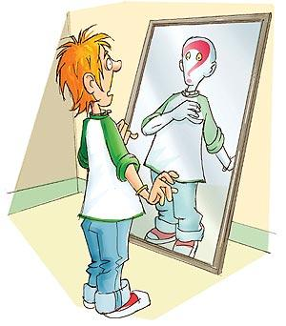
IDENTIDAD FRENTE A CONFUSION DE IDENTIDAD
La principal tarea de la adolescencia es confrontar la crisis de identidad frente a confusión de identidad, o identidad frente a confusión de roles, de modo que pueda convertirse en adulto único con un coherente sentido de yo y un rol valorado en la sociedad.

Slide 18
Orientación Sexual
Foco constante del interés sexual, romántico y afectivo, sea heterosexual, homosexual o bisexual

Slide 19
Estadísticas de Problemática de Adolescentes en Rep. Dominicana
EMBARAZOS:
En la República Dominicana, según cifras del Ministerio de la Mujer local, de cada 1.000 mujeres madres, 98 son adolescentes.
Esto coloca a la nación entre las cinco con más altas tasas de fecundidad en adolescentes en América Latina y el Caribe, solo superado por Nicaragua (109), Honduras (108), Venezuela (101) y Ecuador (100), según los mismos datos.
Las cifras oficiales indican que las adolescentes que se embarazan son las de menor nivel educativo, las más pobres y las que viven en zonas rurales, por lo que en la región sur, la más pobre del país, el índice es de 33,3 por ciento y en el Cibao (norte), de 11,4 por ciento.
FUENTE: MINISTERIO DE SALUD PUBLICA (2014)

Slide 20
DELINCUENCIA:
Las estadísticas de sometimientos policiales a menores son alarmantes. Los números indican que cada tres horas un adolescente es sometido a la justicia por cometer una infracción a la ley penal.
Las estadísticas de la Defensoría de la Niñez y Adolescencia registran un incremento en el mes pasado de menores de edad que tienen conflictos con la justicia, de 10 a 12 que atendían cada mes en junio aumentó a 20 hechos delictivos cometidos por adolescentes.
FUENTE: CONANI (2014)

Slide 21
En nuestro estudio encontramos que el 22% de los jóvenes adolescentes usan drogas narcóticas, y a nuestro entender ello constituye un escándalo, si consideramos que algún tipo de orientación deben recibir en sus respectivas escuelas o colegios.
porque el 2014 será un año difícil y debe brindarles atención a 1,200 personas que están bajo tratamiento.
FUENTE: PERIODICO EL CARIBE & HOGARES CREA (2014)

Slide 22
¡MUCHAS GRACIAS!

